Slide 1
子ども理解と非行

Slide 2
目次
本日の流れ
Ⅰ
非行とは何か：『生徒指導提要』における非行
4 – 6
少年法における非行の区分／非行と不良行為の違い／「虞犯」の例：美和・18歳
Ⅱ
非行をどう見るか
7 – 11
低年齢から繰り返される非行／思春期・青年期の非行／発達支持的生徒指導／発達の視点でみた類型／加害をする子どもの特徴
Ⅲ
背景と、当事者の語り
12 – 18
小児期逆境体験（ACE）／法務教官・付添人・若者支援団体・自立準備ホームの声／見えてくること
Ⅳ
ブロッサムリーダーズとして
19 – 21
来る子どもと、学生がすること／子どもとの関わり方（教育方法学）／この活動でしか得にくい経験
Notes:
Ⅰ→Ⅱ→Ⅲ→Ⅳは「制度で見る／専門知で見る／当事者から見る／自分がどう関わるか」という視点の移動。
Ⅰの最後に美和の事例を置いているのは、虞犯という最も伝わりにくい区分をその場で具体化するため。
Ⅲで初めて数字と生の声が出る。ここが講演の中心。
Ⅳは学生自身の話。ここまでは「子どものこと」、ここからは「あなたのこと」と切り替えを明示する。
ページ番号は並び替え後の構成に対応。差し替え時は要確認。

Slide 3
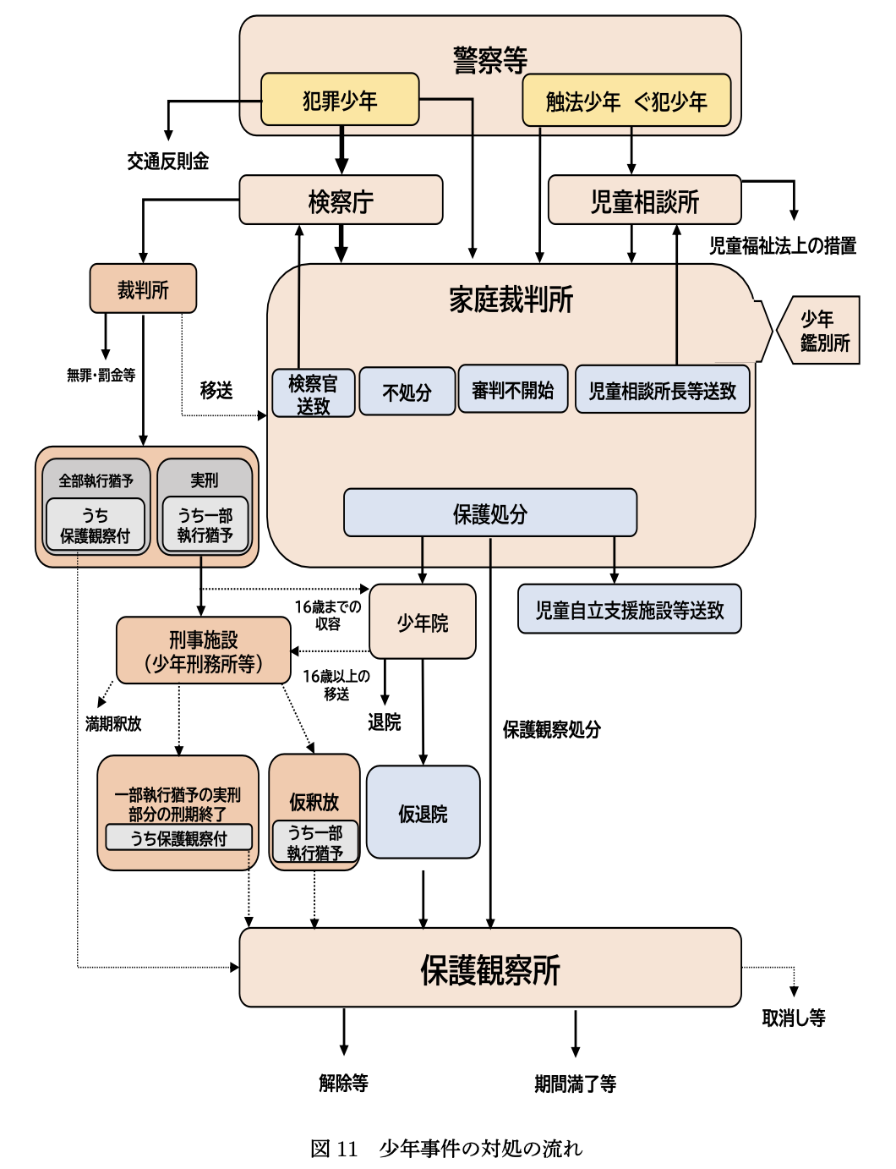
少年法の非行
第6章 少年非行
6.1 少年法・児童福祉法等
◉「少年法」の目的
・少年の健全を育成
・非行少年に対する保護処分
・少年の刑事事件に対する特別の措置
・非行のある少年の三つの区分
①犯罪少年（14歳以上で犯罪をおこなった少年）
②触法少年（14歳未満で刑罰法律に
触れる行為をした少年）
③ぐ犯少年（①②になるおそれのある
18歳未満の少年）

Slide 4
少年補導の対象となる不良行動
第6章 少年非行
6.1 少年法・児童福祉法等
◉「少年法」と「少年警察活動規則」は非行と不良行為を明確に区別
不良行為少年とは
：非行少年には該当しないが、飲酒、喫煙、深夜徘徊その他
自己又は他人の徳性を害する行為をしている少年
ex.飲酒や喫煙：学校では非行と考えても、少年法上の非行ではない。
・学校で問題行動を把握する場合
・関係機関が根拠となる法令に従って活動する場合
枠組みが異なる場合があるため、
非行に当たるか否かを判断するための知識が必要

Slide 5
第6章 少年非行
非行防止につながる
発達支持的生徒指導の考え方
6.3 少年非行への対応の基本
非行に走らない多くの生徒
児童生徒と家庭や学校を
つなぎとめる関係性がある
非行少年
家庭や学校との関係性が
構築されていない、
または切れかかっている
関係性をいかに強く切れないものにするか
行動の背景を考え、児童生徒の視点を想像。 良い面を探して接する。
問題が起こった時に、どう対応するのかを一緒に考える
補導、処分後に、生徒が打ち込めるものを探す
＝ 自らの人生の目標や価値を見つけるための準備期間となるよう支援

Slide 6
低年齢から繰り返される非行
第6章 少年非行
6.2 少年非行への視点
◉家庭に落ち着くことができない児童生徒
：早ければ小学校中学年くらいから、夜遅くまで不良交遊
・本格的非行への発展
・暴力被害、性的被害などの被害を招くことも。
・傷つき、怒り、絶望、他者への不信、空虚感
……防衛的反応としての他者への無関心、反抗的・攻撃的態度
起こりうる問題
攻撃の種類
情動の
コントロールが
うまくできない
思考判断に関わる認知的情報処理の問題
反応的攻撃
相手の行動を
敵意だと判断し、攻撃
道具的攻撃
自身の利得の
ために攻撃
→自尊感情の低下、攻撃的に

Slide 7
思春期・青年期の非行
第6章 少年非行
6.2 少年非行への視点
◉思春期・青年期の非行は精神面の成熟によって克服可能。
学校を中心とした指導による解決が期待できる。
(1)思春期の非行
・不安定になりやすい時期
・規範意識の一時的な緩み
(2)青年期危機による非行
・進路選択への迷いから不安定に
→不安を受け止め、進路や人生設計について丁寧に関わり続ける
(3) 挫折による非行
・挫折 ＋ 保護者等の失望で
二重の失望感から非行へ
・保護者は見守る姿勢が重要
(4)突然の非行
・児童生徒の特性が影響
・関係機関との連携により
非行を予防

Slide 8
発達の視点でみた非行少年
観点 | (1) 早発型（伝統型）非行少年 | (2) 集団型非行少年 | (3) 非社会型（現代型）非行少年
非行の開始時期 | 小学校入学前後のかなり早い時期 | 中学二年生前後で非行が表に出てくる | 思春期（友達関係・異性関係が重要になってくる頃）
主な非行内容 | 万引などの盗み、家出、怠学 | 夜遊び・喫煙・怠学から始まり、恐喝、交通関係事犯、喧嘩、盗みなど | 典型的には性非行という形で現れることが多い
家庭・環境 | 両親も自分のことや日々の暮らしでいっぱいいっぱいで、しつけに手がまわっていない。貧しさや差別など、家庭自体がより大きな環境・地域社会から疎外されていることも多い | ― | ごく「普通の」家庭で育つ。保護者は現代日本社会で受け入れられる生活と価値観をもち、子どもへの関心も強い
本人の特徴 | 落ち着きなく、多くの場合身体は小さいが、ある意味たくましい。親や教師など大人をあてにせず、自身の欲求充足のために快・不快に従って動く | 一人では非行しないが、仲間と一緒になると気が大きくなる。集団で行い仲間に自慢する。友達には「いいやつ」と思われ、大人と一対一で話すと案外素直 | 学業やスポーツでの目標達成を頑張る「よい子」。人からの評価を気にする。ある程度やれているだけにプライドが高く、人に弱みをみせられない
対人関係の特徴 | 従順・勤勉が奨励される学校文化には馴染めない。同じような仲間と集団を組めるかどうかがその後に影響する | 一人では心細く、行動や価値観をともにする「仲間」を必要としている。大人への反抗が始まるのはこの年代ではある意味自然 | 人に聞いたり相談したりが苦手（特に性のこと）。周囲とのコミュニケーションが不足し、友人のエロ話やメディアの情報を鵜呑みにして、一人で不安と焦りを募らせる
心理的な背景 | 社会で生きていくだけの基本的な機能を学習する機会が奪われている | 基本的には社会規範を受け入れ、その中で認められる暮らしをしたいと考えており、それができるだけの心理的機能と環境を有している（思春期の試行としての反抗） | 盗む・殴るはいけないと十分にしつけられている。表では従来どおり親や教師の指導に従い、裏で期待に背くため、堂々と反抗できず嘘と隠し事が多くなる
悪化した場合 | 周囲に「仲間」が見つからず集団に属せない場合、一人で非行を続け、反社会的な認知・自尊心の欠如・自他への不信感が悪化。学校の枠から外れた後は就労も家庭生活も安定せず、窃盗を主とする常習的な犯罪の人生になっていく恐れがある | ― | 枠にはめていく従前の教育では、かえって主体性の乏しい「よい子」を作り上げてしまう
有効な対応 | 早期に保護され、親の代わりとなる大人が安定した暮らしと愛情・関心・しつけを提供すると、通常の発達過程を取り戻し非行を手放していける。進学や就職などのチャンスを社会が提供することも重要。現在は児童自立支援施設などへの送致が多い | 生活指導の先生や保護司といった人生の先輩からの教えやしつけ、比較的短期間の集中的施設内処遇によって、大人になることを促すことが有効 | 特定の刺激に対する思考・感情・行動の犯罪的パターンを明らかにし、自分で統制できるようになるための治療教育的介入が不可欠
その後（予後） | ― | 10代後半から成人を目前にすると、仕事や恋人と過ごす時間が増え、生活の仕方が変わり、自身の目標や行先が見えてきて「落ち着いていく」ことが多い。「俺も昔はワルくてさ」と非行少年の面倒をみるのはこのタイプが多い | ―
藤岡淳子（2017）『非行・犯罪の心理臨床』日本評論社、174-177頁

Slide 9
加害をする子どもの特徴―対人関係の調整
 | 特徴 | 具体的な内容
① | コミュニケーション能力が乏しい | 相手と気持ちのやりとりができない。
② | 自信がない（裏腹の過大な自己評価） | 対人関係・仲間関係には自信がない。一方で、勉強やスポーツなど自分がはまることや、「悪いことをしても見つからないだろう」という過大な自己評価を裏腹にもっていることがあり、大きな犯罪をするときには「変な自信」として現れる。
③ | 感情・自分の気持ちに気がつかない | 怒り・悲しみ・寂しさを表現し、それをありのまま聞いて受け入れてくれる大人がいれば、その気持ちが自分の中にもあると認められる。しかし大人に余裕がなく、おとなしく言うことを聞くことだけを期待されると、次第に「見ない・聞かない・感じない」ことが生き延びる方法になり、自分の気持ちに気がつかなくなる。自分の気持ちに気がつかなければ、被害者＝人の気持ちにも気がつきようがない。こうした生き方が「発達障害」とラベルを貼られることもある。
④ | 犯罪行動に都合のいい、歪んだ誤った思考 | 「自分さえよければいい」「相手が誘ってきたんだ」「どこが悪いんだ、誰にも迷惑をかけていない」「被害者はどうなってもいい」といった思考を身につけている。
藤岡淳子（2017）『非行・犯罪の心理臨床』日本評論社、41-43頁

Slide 10
「虞犯」の例 ：美和 18歳
逮捕された犯罪事実ではなく、危険な生活状態と将来非行のおそれを捉える
経歴の具体的な流れ
美和の言葉から見える虞犯性
1
幼少期
裕福な5人家族。母は厳しく、父は別居へ。容姿へのからかいが残る。
「パパ活で稼いでました」
ホスト費用を得る手段として、援助交際的な関係を継続。
2
進学校へ
「整形」を合格祝いに、二重になりたい一心で猛勉強して合格。
「私、そういうのあんまり抵抗なくて……」
危険性・搾取性への感覚が弱く、本人は「自分から」と認識。
3
高校生活
大学付属の進学校。普通の高校生活に物足りなさを感じる。
「600万くらい」
高校生の時期に、1人のホストへ約600万円を支出。
ホストへ
歌舞伎町でキャッチされ、初回500円の好奇心から通い始める。
「お金を払っている自分が好き」
ホストを支えることが自己価値や愛情表現になっていた。
4
「なんも悪いことしてなかったのに」
犯罪ではないという本人認識と、保護の必要性とのずれ。
5
パパ活
出会い系で男性と会い、身体を対価に金銭を得てホスト・整形へ。
6
保護へ
ホスト宅へ家出。暴力のあざを母が見つけ、警察保護から家裁へ。
虞犯の焦点
家出・パパ活・年齢制限店への出入り・暴力被害が重なり、将来の非行に進むおそれが高い生活状態にあった。
美和の事例は、「悪いことをしたから処罰」ではなく、本人が危険を十分に認識できないまま、家庭・学校の外で搾取や暴力にさらされる生活へ進んだため、保護と立て直しの対象となった例である。
出典：添付PDF 第3章「何かが満たされなかった—美和・18歳」より作成

Slide 11

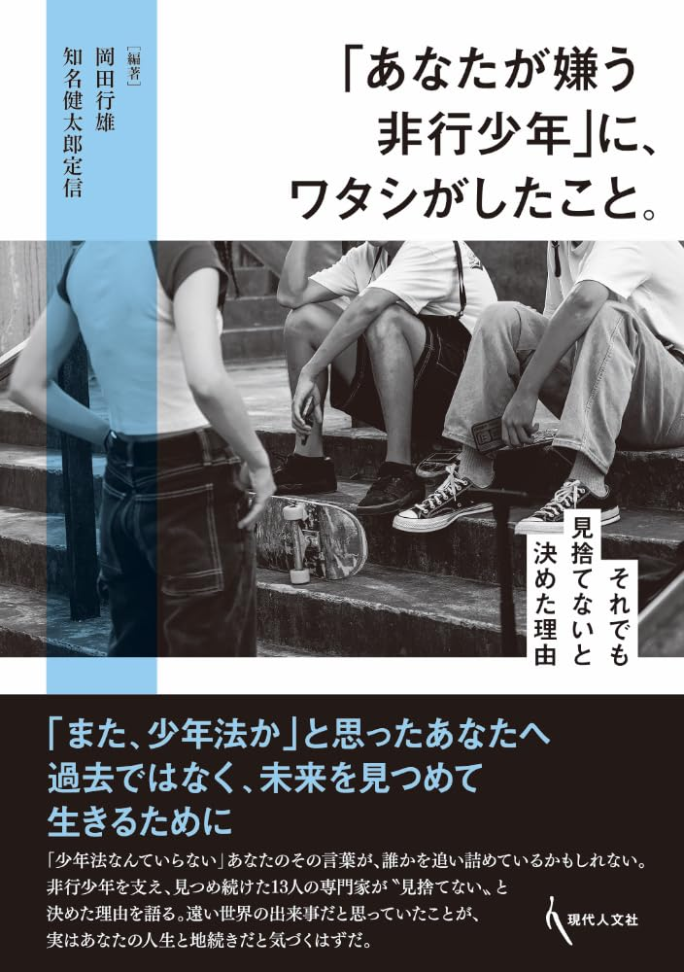
中村すえこ（2020）『女子少年院の少女たち』さくら舎
岡田行雄・知名健太郎定信編（2025）『「あなたが嫌う非行少年」にワタシがしたこと。』現代人文社

Slide 12
少年院である女の子（18歳・覚醒剤）を担任している法務教官の話し
「少年院にきて初めて甘えられたといってたのですが、彼女が最初にきたころはどんな感じでしたか」
最初にきたころは、自分の気持ちを言葉にできませんでした。自分がどういう気持ちなのかもたぶんわからなくて、快か不快かの二つくらいしかなかった……。言葉で表せないので行動で表して、ご飯を食べなくなったりして自分はいやだと表していました。それが途中から少しずつ、自分はさびしいなとか口に出すようになってきた。他人とのかかわりが大きかったと思うんですけど。 先生にわがままをいってみたりですね
中村、29頁。
付添人（岡田行雄＠熊本大学）の話し
私が付添人を務めた少年が、少年院に送致されたことがありました。［中略］ 私が「2カ月に一度は必ず会いに行く」と約束し、それ以来ずっと面会を続けています。 少年院の教官からは 「先生しか面会できる人がいない」 と言われ、少年の孤立を痛感しました。 付添人として関わるなかで、 少年が抱える辛い話を聞くことの重要性を強く感じています。 これまで付添人を担当した6人ほどの少年たちに共通していたのは、話を聞いてくれる大人がいないことでした。 ほとんどが母子家庭で、 母親が苦労するなかで、 少年の辛さに寄り添ってくれる人がいなかったのです。これこそが少年非行の本質ではないかと感じています。
岡田・知名、35頁。

Slide 13
法務教官・少年院長の話し
はい。その点、法務教官の先輩方からは、子どもへの接し方を徹底的に教えられました。 一方で、嫌がらせをされたときでも、まず「この子のために何ができるか」を考えるようにも教えていただきました。 子どものことを知るために、 少年簿や日記などを読み込みました。 ただ、 いくら僕なりに努力しても「どうせ俺の気持ちなんかわからないよ」と言われると、ひどく傷つきます。 しかし、ふと気づいたんです。 「そりゃ、 わからないよな」と。そもそも人間は、 100% わかり合うことなんてできない。 僕の
気持ちだって、 その子にはわからないだろう、と。僕は「理解することよりも、子どもの可能性だけは信じる」という考え方に変わりました。 それまでの僕は、 子どもが応えてくれないことに、 「なんで俺の気持ちがわからないのか?」 と知らず知らず、彼らに責任を押しつけていました。 それが、どれだけ傲慢だったか。 それをきっかけに、まず僕から子どもたちに素直に接するようになれました。 そうして、 少しずつ信頼を築くことができるようになったと思います。
「その気づきを得てから、 小柴さんへの子どもたちの態度も変わりましたか?」
僕が壁を作らなくなったら、子どもたちも少しは心を開いてくれるようになったのではと思います。 もちろん、適度な距離感は必要で、 近過ぎても離れ過ぎてもいけないのですが、お互いを尊重し合うことこそ大切であると思います。 僕ら法務教官が食事や洗濯などの面倒をみてやらないと、 彼らは何もできません。 その点、 赤ちゃんと一緒です。 それだけでも愛おしい存在ではないですか。こちらは絶対的な力を持った大人です。 僕らが子どもにやるべきは、おのずからわかるはずです。 「北風と太陽」 の例えどおりです。
岡田・知名、144頁。

Slide 14
若者支援団体代表の話し
私が一番願うのは、ただただ、子どもに関心を持ってほしいってことです。 今は、子どもや若者と関わる機会が減って、 「非行少年」 というレッテルを貼られた子なんて、まるで宇宙人みたいに思って、 どう接していいかわからない大人も多いかもしれない。 でも、「非行少年」 も私たちと変わらない普通の人間なんです。むしろ、想像以上に本当に辛い状況を生き抜いてきた子たちだって知ってほしい。 彼らの背景とか、何よりも1人の人間として見てほしいと強く思います。 彼らが社会で受けてきた傷とか痛みを、決して軽く見ないでほしい。それは、彼らのこれからずっと先の人生にも影響すあることだから、私たち大人が一緒に受け止められる社会になってほしいと心から思います。
岡田・知名、207-208頁。

Slide 15
自立準備ホーム運営者の話し
「「見張られている」 と 「見守られている」 では、 決定的に意味が違いますよね。 私はそこが非常に重要だと思っています。 「寄り添う」と安易にいっても、少年側からすれば「ただ見張っているだけじゃないか」 と感じることもありますから。 では、「見守り」と「見張り」は何が違うのでしょうか?」
「少年たちと関わるなかで、 僕はそれを感じ取らせて初めて心が通じ合うと思うんです。 僕らの立場や達成感じゃなく、あくまで少年の幸せを一番に考える。 「見張る」っていうのは、悪いことをしないように管理したり、社会を守るためだったりで、その子だけを見てるわけじゃないですよね。 でも「見守る」ってのは、少年が、自分に焦点を当てて、幸せを願ってくれていると感じられること。 自分の幸せを願ってくれる人と、悪いことをしないように見張っている人では、やっぱり違うんですよ。」
岡田・知名、215頁。
「僕が大切にしてるのは、「その子のことをわかったふりをしない」ということです。彼らの傷つきや辛さを、安易に理解したような態度は取らないようにしていますね。 あと、支援者は被支援者に対して、あくまで「先行く仲間」として接することも重要だと思ってます。［中略］つまり、「わかったふりをしない」 「先行く仲間である」こと。 そして、「自分が同じ立場だったらされて嬉しいことをする」ということを心がけています。」
岡田・知名、220頁。

Slide 16
見えてくること
「更生させる人」になろうと急がない。
人は100％わかり合えない。「理解する」ことをゴールに置かず、可能性を信じることに置き換える。
子どもの側に見えること
関わりの原則
自分の側に起きること
話を聞いてくれる大人がいなかった
反省がないように見えるとき、自分の気持ちにも気づけていない
感情を言葉にできるようになること自体が、変化の途中経過
想像以上に辛い状況を生き抜いてきた
わかったふりをしない
正しさをすぐに押しつけない
近づきすぎず、離れすぎず、続ける
同じ立場だったら、されて嬉しいことを
困ったときは一人で抱えず、必ず共有する
拒まれて傷つくことがある。失敗ではない
応えてくれないことを、その子の責任にしない
壁を外すのは、こちらが先
しんどくなったら退いてよい。それも共有
見守りは、その子が「自分の幸せを願ってくれている」と感じ取れて初めて成立する。
「支援者」ではなく「先行く仲間」として。ボランティアは専門家の代わりではなく、少年が「自分に焦点を当ててくれる人」と出会うための身近な入口。
中村すえこ（2020）／岡田行雄・知名健太郎定信編（2025）／藤岡淳子（2017）の語りと知見より整理
Notes:
冒頭の赤帯：小柴氏の「理解することよりも、子どもの可能性だけは信じる」（岡田・知名144頁）。講演タイトルの「子ども理解」をあえて相対化し、次の教育方法学のスライドへつなぐ。
左列：岡田氏「話を聞いてくれる大人がいないことが少年非行の本質」（35頁）。藤岡の「見ない・聞かない・感じない」が生き延びる方法になるという指摘（41-43頁）を、学生向けに言い換えている。13枚目の「さびしいと口に出すようになった」がなぜ重要かはここで説明する。
右列：小柴氏は「どうせ俺の気持ちなんかわからないよ」と言われて「ひどく傷つく」と率直に語っている。拒絶は必ず起きると予告しておかないと、学生は自分に適性がないと結論づけて離脱する。
結び：見守りは心構えでは足りず、相手が感じ取れて初めて成立する（岡田・知名215頁）。「先行く仲間」も同書220頁。
※「反省がないように見える」は原典にない言い換え。学生に届く語を優先した。

Slide 17
背景としての被害
非行が起きる前に、その子に何が起きていたか
小児期逆境体験（ACE：Adverse Childhood Experiences）とは 18歳までに家庭で経験した逆境のこと。虐待、ネグレクト、親の別離、家庭内暴力の目撃、家族の依存症や精神疾患など12項目で測り、1つでも当てはまれば「ACEあり」とする。数が多いほど、その後の心身の健康や行動に影響が及ぶとされる。
小児期逆境体験（ACE）を
1つ以上経験していた割合
87.6 ％
少年院在院者（該当494人）
うち女子は 94.6％
保護観察処分少年は 58.4％（該当150人）
少年院在院者で特に高かった項目（かっこ内は保護観察処分少年）
母親が父親等から暴力を受けていた
家庭内に違法薬物を使用する人がいた
身の回りの世話をしてもらえなかった
34.8％
（8.9％）
11.9％
（2.3％）
10.3％
（2.3％）
加害の前に、被害がある。非行は、その子ひとりの問題として起きていない。
法務省『令和5年版犯罪白書』第7編（特集・非行少年と生育環境）。少年院在院者・保護観察処分少年への特別調査（令和3年実施）、ACE12項目のうち1項目以上に該当した者。
Notes:
ACE＝小児期逆境体験。12項目のうち1つでも該当すれば「ACEあり」。
少年院在院者87.6％に対し、保護観察処分少年は58.4％。処分が重いほど逆境体験の割合が高い。
女子は94.6％（男子86.8％）。11枚目の美和の事例の背景として触れられる。
「母親が暴力を受けていた」は本人が殴られていなくても該当する。直接の被害だけが被害ではない。
注意：この数値は「非行の原因」を示すものではなく、相関を示すもの。逆境体験があっても非行に至らない子のほうが多い。因果として話さないこと。
男女別の数値は白書図7-5-5-1による。なお同じ調査に基づく法務総合研究所『研究部報告65』ではACEを重篤／中程度／なしの3分類で評定しており、男子85.6％・女子91.4％と数値が異なる。定義の違いによるもの。
10枚目（藤岡）の「見ない・聞かない・感じない」が生き延びる方法になる、という指摘とつなぐと、13〜16枚目の語りが個別のエピソードではなくなる。

Slide 18
ブロッサムリーダーズ
来る子どもと、学生がすること
① 来る子どもたち（20歳未満）
補導された少年
事件に関わった少年
悩み相談から
飲酒・喫煙・深夜徘徊
非行・ぐ犯で警察が関与
本人や保護者の相談
▼
② 参加する活動
居場所づくり活動
社会参加活動支援
体験研修・レクリエーション
街頭啓発・地域ボランティア
▼
③ 学生サポーターの関わり
斜めの関係
一緒にやる
続けて関わる
兄・姉のような距離
指導ではなく並走
変化を急がない
①②は和歌山県警察「少年サポートセンター」公式サイトの記載をもとに再構成。③は他府県の学生ボランティア制度の記述を参考にした整理で、県警の公式な表現ではありません。

Slide 19
子どもとの関わり方 ― 教育方法学の知見から
1
理解してから関わらない
2
二つの断念
3
向かい合わず、横に並ぶ
理解は準備作業ではなく、関わりの過程で生まれる。
わからないまま隣にいてよい。
思いどおりにしようとしない。
正しさを無条件に与えようとしない（上田薫）。
共有された作業があるから、聞き出さずに済む。
話せなくても失敗ではない。
4
見立ては外れてよい
5
「わかった」を保留する
学生だけの強み
予期の裏切りが理解を更新する。
肯定的なラベルも、ラベル。
理解に到達点を置かない。
わかった気がしたら、立ち止まる合図。
評価権限がない
成績も進路も処分も左右しない。
Notes:
1 学生は「理解してから関わらねば」と身構えがち。順序が逆であることを最初に外す。
2 上田薫が教師に求めた二つの断念。善意で来る学生にこそ効く。断念は諦めではなく、相手が自分から動く余地をつくること。
3 授業に共有課題があるのと同じで、体験活動や作業が「向かい合わなくて済む」構造をつくっている。
4 反省的実践家の核心は、予期が裏切られたときに見立てのほうを疑えること。
5 カルテが40年以上更新され続けたのは、書き終わらないことが本質だったから。
6 教育方法学は教師の評価権限をどう抑制するかと格闘してきた。学生はその課題を最初から免れている。

Slide 20
この活動でしか得にくい経験
ボランティアを通じて、学生の側に起きること
1
思うようには届かない
2
結果が見えないまま続ける
3
自分の育ちを見つめ直す
相手が助けを求めているとは限らない。届かない時間に耐えることを覚える。
活動の先で何が起きたかは、多くの場合わからない。それでも関わり続ける経験。
自分にとって当たり前だったものが、当たり前ではなかったと気づく。
4
自分の立場に気づく
5
年齢の近さが力になる
6
言えないことを引き受ける
「ただの学生」のつもりでも、相手には県警から来た大人に見えている。
スキルではなく、立ち位置によって役に立てる。若さが資源になる場。
知ったことを外では話さない。責任を抱えたまま日常を送る経験。
成長には、負荷も伴う
つらい話を抱え込むこと、自分が変えられると思い込むこと。どちらもこの活動では起こりやすい。ひとりで背負わないことが前提になる。
Notes:
1 多くのボランティアは相手が助けを求めている。この活動はそうとは限らない。善意が入場券にならない場だと最初に伝える。
2 学習支援なら成績、災害支援なら片づいた家。ここには目に見える成果がない。しかも活動後どうなったかを学生は知る立場にない。
3 学生の多くは自分の家庭を「普通」だと思っている。話を聞いてくれる大人、帰れる家、進学するという前提。これが当たり前ではなかったと知る経験は、知識では入らない。
4 学生は自分が権力を持っているつもりがない。一方、子どもからは「警察の側の人」に見えている。このズレの自覚は、後に教員・公務員・管理職になったときに効く。
5 インターンでもゼミでも学生は「まだ未熟」の位置に置かれる。ここでは年齢の近さと専門家でないこと自体が価値になる。役に立つとはどういうことか、の定義が変わる。
6 守秘義務は学生にとって新しい経験。友人にも家族にも言えない。苦しさであると同時に、職業人として必要な感覚の初期形。
※下段：代理受傷と万能感。成長だけを語るとこの2つに気づけない。

